Slide 1


प्रवासी नेपाःमि व इमिगु छेँजःया निंति डिजिटल प्रविधिया सुरक्षित, विवेकपूर्ण व गोपनीय कथंया प्रयोग
फोटो साभारः टिम अनविन
WP9 सं MIDEQ हबया योगदान कथं नेपालय् च्वंपिं प्रवासी समुदाय लिसेया सहकार्यय् ICT4D सं युनेस्को चेयर पाखें सहजीकरण जूगु ज्या

Slide 2


MIDEQ हब (सन् २०१९–२०२४) अन्तर्गत UKRI GCRF या आर्थिक ग्वहालिइ
व सहयोगी संस्थाया लिधँसाय्

Slide 3
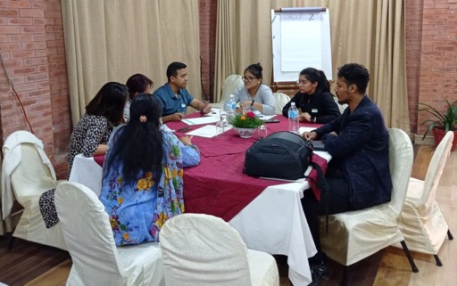
प्रशिक्षण सामग्रीया विकास
(सन् २०२२ – २३)
AuraEd, हाम्रोपात्रो, Helvetas SaMi, NNSM, पौरखी, येँय् च्वंगु UNESCO कार्यालय व उज्यालो पाखें मंकाः कथं विकास जूगु ज्या

Slide 4
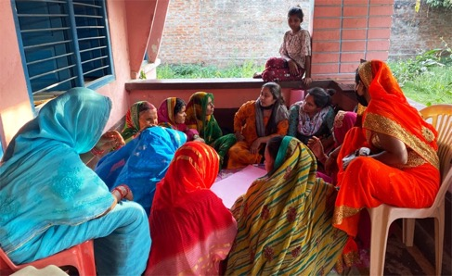
मुक्कं आजु
प्रवासनं लाकीगु प्रभावया विषयसं सहलह यासे प्रवासी नेपाःमितय् कलापिं (फोटो साभारः अनिता घिमिरे)
डिजिटल प्रविधि प्रयोग यानाः उचित लाभ कासे प्रवासी समुदायया जीवन थकायेत प्रवासी नागरिक वा इमिगु छेँजःया दुजःपिंत थुज्वःगु प्रविधिया सुरक्षित, विवेकपूर्ण वा गोपनीय प्रयोग सम्बन्धी आधारभूत जानकारी बिइगु

Slide 5
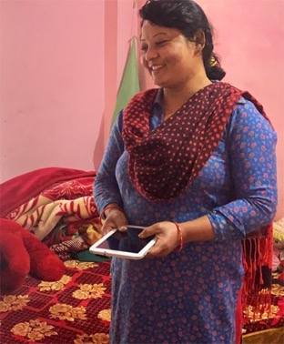
डिजिटल प्रविधिया उपयोगिता
थःगु छेँजःपिं लिसे स्वापू तयेगु
ज्या लगय् जुइगु सुचं कालबिल यायेगु
सरकारी, निजी क्षेत्र व गैर-सरकारी निकाय पाखें बीगु स्वास्थ्य, सामाजिक सुरक्षा वा लजगाः थुज्वःगु सेवा कायेगु
उद्धार यायेगु व थःगु दे लिहां वयेगु
वित्तीय व्यवस्थापन यायेगु व विप्रेषण हयेगु
भाय् व भाय् हिलेगु
भौगोलिक थाय्‌बाय् व नक्सा छ्यलेगु
व मेमेगु यक्व ...
थः भाःतपिंसं विदेशं छ्वयाहःगु ट्याबलेट लयतातां क्यनाच्वंम्ह छम्ह प्रवासी नेपाःमिया कला (फोटो साभारः अनिता घिमिरे)

Slide 6
तर थुज्वःगु उपलब्धि कायेत डिजिटल प्रविधियात सुरक्षित, विवेकपूर्ण व गोपनीय रूपं छ्यलेमाः । थ्व फुक्क ज्या छगू लिसे मेगु स्वानाच्वंगु दु ।
सीक—चायेकं वा मसीक—मचायेकं डिजिटल प्रविधिया दुरुपयोग यात धाःसा उकिं यक्व हानि नोक्सानी जुइफु ।

Slide 7

डिजिटल प्रविधिया सकारात्मक उपलब्धि उबले जक दइ, गुबले...
प्रवासी नागरिक व छेँजःपिंके मज्जी मगाःगु डिजिटल सम्बन्धी साक्षरता दइ
  डिजिटल प्रविधि छ्यलेगु सीप दइ
अले, डिजिटल प्रविधियात—
  सुरक्षित कथं छ्यली
    सुरक्षित अभ्यासया प्रयोगको सुनिश्चित याइ
  विवेक तयाः प्रयोग याइ
    खःगु ज्याय् जक छ्यली
  भलसा कायेबहः जुइक व गोपनीय रूपं जक छ्यली
    डिजिटल प्रविधिया प्रयोगय् फत्तलें फक्व सुरक्षा व गोपनीयतायात सुनिश्चित याइ
    मखुसा थःखु खँ संसारं हे सी!
फोटो साभारः टिम अनविन

Slide 8

१. थ्व ज्याया सुरुवात डिजिटल प्रविधिया आधारभूत प्रयोग पाखे जुइमाः
फोटो साभारः टिम अनविन
प्रयोग याये सल धाःसा जक डिजिटल प्रविधि पाखें यक्व ज्याखँ याये फइ । सुं नं मनू डिजिटल प्रविधिया कुशल प्रयोगकर्ता जुइफु !

Slide 9


आधारभूत डिजिटल साक्षरता (क)
कनेक्टिभिटि
  मोबाइल कनेक्टिभिटीया पुस्ता (थौंकन्हे छ्यलाच्वंगु 4G व 5G)
  WiFi निगू विकल्प:
    सार्वजनिक WiFi नेटवर्क
    निजि नेटवर्क
ब्राउजर छ्यलाः इन्टरनेट पाखें जानकारी मालेगु
  गुगल क्रोम, सफारी, फायरफक्स थुज्वःगु लोकप्रिय ब्राउजर
  वा DuckDuckGo थुज्वःगु विशिष्ट ब्राउजर
  तर इन्टरनेटय् दइगु फुक्क जानकारी 'सत्य' जुइमखु
अन्तर्क्रिया यायेगु
  सः वा बोलीया प्रयोग
  नेपाली वा थःगु मांभासं टाइप
फोटो साभारः टिम अनविन

Slide 10

आधारभूत डिजिटल साक्षरता (ख)
डिजिटल साक्षरता (GSMA guide नं ब्वनादिसँ):
  हार्डवेयरया प्रभावकारी प्रयोग
    मोबाइल फोनं याये फइगु फुक्क ज्या
    फोनया स्क्रिन
    किबोर्ड
    फोनयात मेमेगु ज्याय् नं छ्यलेगु – गथे कि टर्चलाइट कथं
  सफ्टवेयरया प्रभावकारी प्रयोग
    थी थी एप्लिकेसन प्रयोग याये सयेकेगु
      एप्लिकेसनया सेटिङ थुइकेगु वा माःगु कथं परिवर्तन यायेगु
    विशेष यानाः सामाजिक सञ्जाल
सूचना सम्बन्धी साक्षरता:
  इन्टरनेटय् दइगु जानकारी सही खः कि मखु धकाः गुकथं सीकेगु ?
  छु अन दइगु फुक्क जानकारी पत्याः याये बहः जुइक तथ्यपरक जूला ?

Slide 11

सहलह

Slide 12

२. डिजिटल प्रविधिया सुरक्षित प्रयोग
फोटो साभारः टिम अनविन
डिजिटल प्रविधि प्रयोग याये बले थः व कतःपिंत हानि–नोक्सानी जुइगु जोखिम मदयेमा”

Slide 13
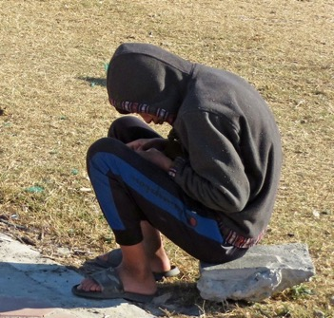
सुरक्षित जुइगु मू उपाय : बांलाक्क थुइकेगु व सही कथं छ्यलेगु
सम्भावित हानि–नोक्साना बारे जानकारी कयाः तयेगु
  सुनां नं चेवा कयाच्वंगु वा ट्र्याक यानाच्वंगु दु ला कि ?
  अनलाइन दुर्व्यवहार व उत्पीडन
  धम्की
  धेबा वा भ्वं (कागजात) तनी कथं जुइगु ठगी
  डिजिटल प्रयोग याये बले कम्पनीयात बीगु विवरण
  छुं खँ पत्याः याये थाकुइथें च्वंसा न्यने नु : थ्व सही खः ला...
अनलाइनय् च्वना च्वने बले सुरक्षित व्यवहार याये नु
  आफू वा अरूलाई हानि हुनसक्ने कुनै कुरा कहिल्यै शेयर नगर्ने
  थः व कतःपिंत मभिनिगु छुं नं सामग्री गुबलें नं सेयर मयायेगु
  माःसां म्वाःसां मेपिंसं छ्वन धायेवं थः मब्वयेगु
  थःगु मयःगु छुं नं एप्लिकेसन वा प्लेटफर्मय् थःत स्वाकेत अनुमति मबीगु
  थःम्हं सुं नं मनूयात नाप लानाः धाये मफइगु खँ अनलाइनय् मच्वयेगु व न्वं मवायेगु
  थःत छ्यले मं दुगु प्रविधि व एप्लिकेसन बारे गाक्क जानकारी कायेगु
  मस्त वा मेमेपिं जोखिमय् लायेफुगु पुचःयात संरक्षण यायेत न्ह्याबलें सचेत जुइगु
फोटो साभारः टिम अनविन

Slide 14

सुरक्षित जुइगु मू मू उपाय : प्राविधिक पक्ष
छुं प्राविधिक शब्दावली– क्वय् बियातःगु मध्ये छुं जूसा तुरुन्त रिपोर्ट यायेगु (एप्लिकेसन दुने हे वा प्रहरी व मेमेगु निकाययात सुचं बीगु) ::
  फिसिङ (Phishing) – झुक्कय् यानाः गल्ती याकेगु
    थःम्हं बांलाक्क मस्यूगु वा शंका याये बहःगु लिंकय् गुबलें नं क्लिक मयायेगु
  ह्याकिङ (Hacking) –अनधिकृत रूपं डिजिटल प्रणाली स्यंकाः बीगु
  अनलाइन घोटाला (Scam) – यक्व कथंया ठगी – अप्वः याना धेबा खुइत वा या व्यक्तिगत विवरण वा भ्वं (कागजात) कायेत छ्यलीगु तरिका
    घोटाला याये त्यंगु खः ला कि मखु ला धकाः स्वयेत न्ह्याबलें सतर्क जुया च्वनेगु QR (उदाहरणया लागि कोड छ्यलाः स्वयेगु)
प्रमाणीकरण
  प्रत्येक अनलाइन प्रयोगया निंतिं जटिल वा मौलिक पासवर्ड छ्यलेगु
  पतिंया चिं व ख्वाःया पहिचान यायेगु थुज्वःगु बायोमेट्रिक प्रमाणीकरण
  मल्टी-फ्याक्टर (छगू सिकं अप्वः प्रमाण)
  उपकरण पहिचान (इन्डप्वाइन्ट सुरक्षा: स्यंकीगु खँ पाखें उपकरणयात सुरक्षित तयेगु)
  सामाजिक सञ्जाल वा मेगु अनलाइन प्लेटफर्मय् अन्तर्क्रिया यानाच्वंम्ह मनूया खास पहिचान सुनिश्चित यायेगु
https://www.oceanpointins.com/ri-business-insurance/cyber-liability-insurance/8-common-hacking-techniques/

Slide 15
सहलह

Slide 16

३. डिजिटल प्रविधिया विवेकपूर्ण प्रयोग
फोटो साभारः टिम अनविन
“विवेक व ज्ञान तयाः जक डिजिटल प्रविधिया प्रयोग याये नु”

Slide 17

डिजिटल प्रविधिया विवेकपूर्ण प्रयोगया निंतिं मू उपाय : छु यायेगु ?
कम्पनी वा सरकारं धाः कथं मखु, थःगु इच्छा व आवश्यकता कथं जक डिजिटल प्रविधियात उत्पादनशील दयेकाः छ्यलेगु
अनलाइनय् थःम्हं न्वं वायेगु वा च्वयेगु खँय् तसकं होस यायेगु
थःम्हं छ्यलेगु प्रविधि व एप्लिकेसनया प्रयोग बारे गाक्क जानकारी तयेगु
  नियम व सर्त ब्वनेगु
  सेटिङ मिलय् यायेगु
यक्व सकारात्मक खँ
  शिक्षा कायेगु
  छेँजः व पासापिं लिसे सञ्जाल दयेकेगु व नेटवर्किङ यायेगु
  लजगाः मालेगु
  थः च्वनाच्वनागु थाय्‌बाय् बारे छेँजःपिंतः सूचं व जानकारी बीगु
  भाय् हिलगु एप्लिकेसन छ्यलेगु
लुमंके बहःगु खँ : अनलाइनय् छक्वः 'पोष्ट' याये धुंकूगु खँ गुबलें नं हुया छ्वये मफइ कथं गनं नं गन ल्यना हे च्वनी
सामाजिक सञ्जाल छ्यले बले संवेदनशील व विनम्र जुइगु
इलेब्यले पलख दिनाः डिजिटल प्रविधि पाखें तापाक्क हे च्वनेगु
छगू सिकं अप्वः इमेल वा प्रयोगकर्ता आइडी दयेकेगु खँय् बिचाः यायेगु (सामान न्यायेमीगु निंतिं जक छगू इमेल दयेकेगु)
  व, आपतया इले छ्यलेगु निंतिं फोनयात 'स्वच्छ' तयेगु

Slide 18

डिजिटल प्रविधिया विवेकपूर्ण प्रयोगया निंतिं मू मू उपाय : छु छु मयायेगु ?
थःत मयःपिं सुं नं मनूतय्‌सं स्वये जीक मं दुगु लालाथे पोष्ट मयायेगु
  थःम्हं यानागु पोष्ट सुनां सुनां स्वये ज्यू ?
  गोपनीयता सम्बन्धी प्राइभेसी सेटिङ मिलय् यायेगु
  तसकं नुगः मछिंगु वा दुःखं कःगु इले पोष्ट मयायेगु
थःत पत्याः मजूगु वा शंका वंगु छुं नं मेसेज वा लिंक गुबलें नं मचायेकेगु व लिसः मबीगु
क्वय्‌च्वंगु छुं नं कुलत पाखें बचय् जुइगु
  सामाजिक सञ्जाल
  धेबा तयाः म्हितेगु जू व तास
  डिजिटल हिंसा
जोखिम पाखें सचेत जुइगु
  गथे कि क्रिप्टो करेन्सी वा मुद्राय् लगानी
यक्व म्हितेगु कुलत पाखें तापाक्क च्वनेगु
मस्युगु 'ट्रोल' वा आक्रमण पाखें तापाक्क च्वनेगु – थुज्वःगु हमला जुल धाःसा गुबलें नं तं म्वयेका वा उत्तेजित जुया प्रतिक्रिया मबीगु
फोटो साभारः टिम अनविन

Slide 19
सहलह

Slide 20

४. डिजिटल प्रविधिया गोपनीय कथं प्रयोग
https://www.smartcitiesworld.net/ai-and-machine-learning/ai-and-machine-learning/ai-expands-capabilities-of-surveillance-and-public-safety-tech
“डिजिटल प्रविधियात सुरक्षित व गोपनीय कथं प्रयोग यायेगु”
https://www.telegraph.co.uk/news/2018/11/06/chinese-surveillance-grows-stronger-technology-can-recognise/
See also video at https://www.facebook.com/scmp/videos/246038106344865/?t=34

Slide 21
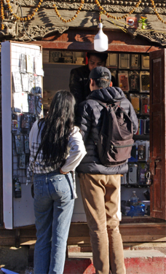
डिजिटल प्रविधियात गोपनीय कथं प्रयोग यायेगु मू उपाय (क)
प्राविधिक पक्ष
  सुरक्षित वेबसाइट https://… पाखें सुरु जुइ, http:// पाखें मखु
    हाइपरटेक्स्ट ट्रान्सफर प्रोटोकल सेक्युर (https://): थुकी संचार प्रोटोकल ट्रान्सपोर्ट लेयर सेक्युरिटी वा सुरक्षित सकेट लेयर प्रयोग यासे इन्क्रिप्ट यानातःगु दइ
  एन्ड-टु-इन्ड इन्क्रिप्सन यानातःगु एप्लिकेसन
  सामाजिक आचरण
    अनलाइनय् च्वने बले मेपिंसं मखंक्क 'प्राइभेट'य् सुलाच्वनेगु
      इन्टरनेटय् छक्वः तये धुंकूगु खँ न्ह्याबलें थानाच्वनी
      थः व थः लिक्कलाःपिंत यइगु व लुधनीगु व भिंगु–निंगु खँ जक पोष्ट यायेगु
      थःगु पासवर्ड सुयातं नं सीके मबीगु
    सु पाखें सुरक्षित व गोपनीय जुइगु ?
      सरकार
      निजि कम्पनी
        लुमंके बहःगु खँ : छि, जि व झी प्रयोगकर्तातय्‌सं सितिकं बीगु डाटा पाखें हे फुक्क धइथें सामाजिक मिडिया कम्पनीतय्‌सं धेबा कमय् याइगु खः !
      मेपिं मनूत
फोटो साभारः टिम अनविन

Slide 22
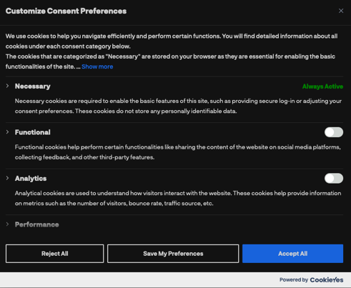
डिजिटल प्रविधियात गोपनीय कथं प्रयोग यायेगु मू उपाय (ख)
भर्चुअल प्राइभेट नेटवर्क (VPN) या प्रयोग
  प्रयोगकर्ताया डिजिटल थाय् व पहिचान सुचुका बी अले नां मदुम्ह (बेनामी) याना बी
थःम्ह छ्यलेगु सफ्टवेयरयात फतलें फक्व अद्यावधिक (अपडेट) याना तयेगु
  एप्लिकेसनया न्हूगु संस्करणय् सुरक्षा सम्बन्धी प्रावधान सुधार याना तःगु दइ
फतलें फक्व अनुमति (कुकिज) बन्द यायेगु
  मज्जी मगाःगु कुकिजयात जक अनुमति बीगु (फुक्क कुकिजयात अस्वीकार वा 'रिजेक्ट' यायेगु)
  थुकिं याना अनलाइनय् थःम्हं याइगु फुक्क ज्याखँया विवरण कम्पनीया ल्हातय् लाइमखु ।

Slide 23
सहलह

Slide 24

लिखँ (निष्कर्ष)
श्रोतः टिम अनविन
थ्व धात्थें हे सुरक्षित जूला ?
थ्व धात्थें हे विवेकपूर्ण जूला ?
थ्व धात्थें हे गोपनीय जूला ?

Slide 25
थ्व ज्याया निंतिं क्रिएटिभ कमन्स – एट्रिब्युशन-सेयरएलाइक 4.0 अन्तर्राष्ट्रिय लाइसेन्स अन्तर्गत अनुमति दु । https://creativecommons.org/licenses/by/4.0/
थ्व दस्तावेजया छुं नं ब्व वा अंश अनुमति मकासे पुनरुउत्पादन याये ज्यू, तर पुनरुउत्पादन याये बले आइसीटी फोरडी सं युनेस्को चेयर, रोयल होलोवे, लन्डन विश्वविद्यालय व लेखकपिंत साभार याना दिसँ । थुकी दुगु जानकारी स्वतन्त्र रूपं प्रयोग याना दिसँ, तर थुकीया छुं नं सम्पादित अंश प्रयोग याये बले थुकी समावेश यानातःगु ज्याया प्रतिलिपि अधिकारयात सम्मान याना दिसँ ।
अनुवादः राजेन्द्र महर्जन

